Slide 1
Bi-app Bio

Slide 2
Document de cadrage
Public : 8+
Cible : Casual
Genre : Educatif, explorer, collect
Support : tablette
Graphique : 3D
Référence : EverBlue, sea life safari

Slide 3
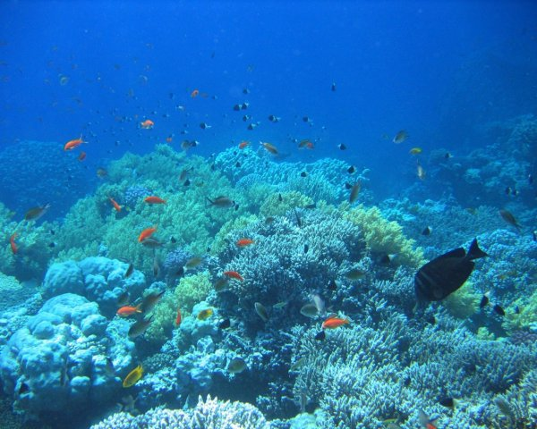
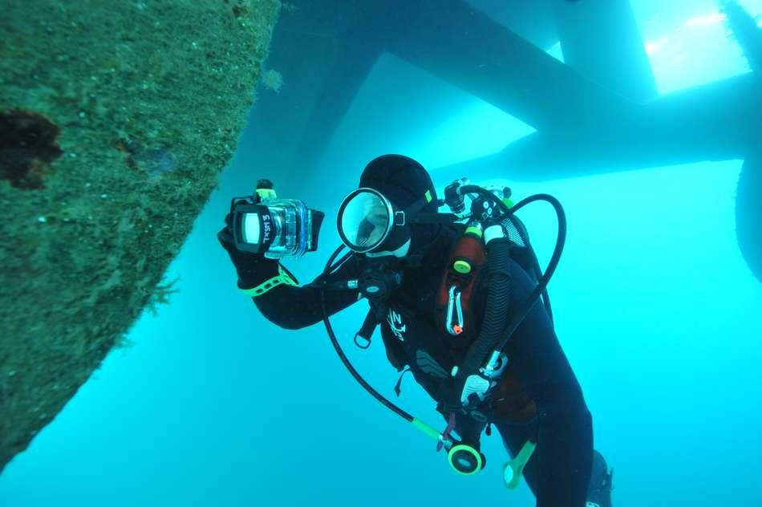
Pitch
Découvrir les fonds marins et leurs habitants !

Slide 4
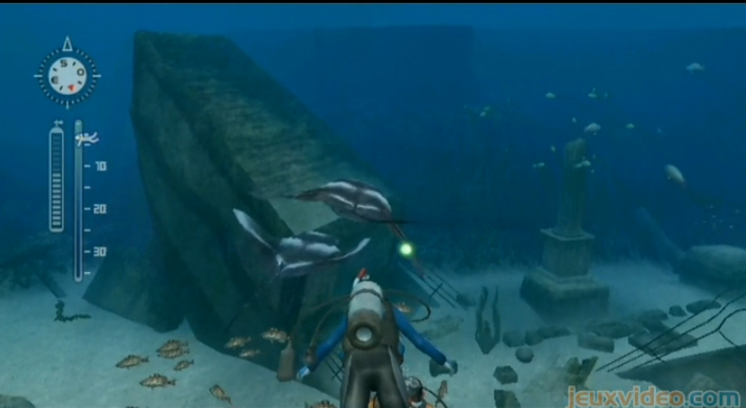
Game loop
Plonger.
Prendre des photos
Ramener les éléments demandés.
Remonter à la surface.

Slide 5
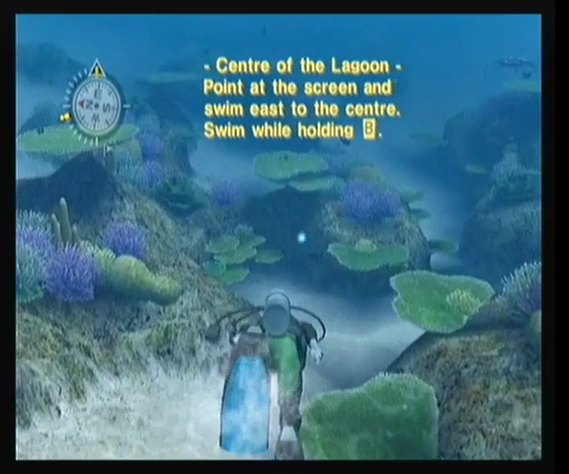
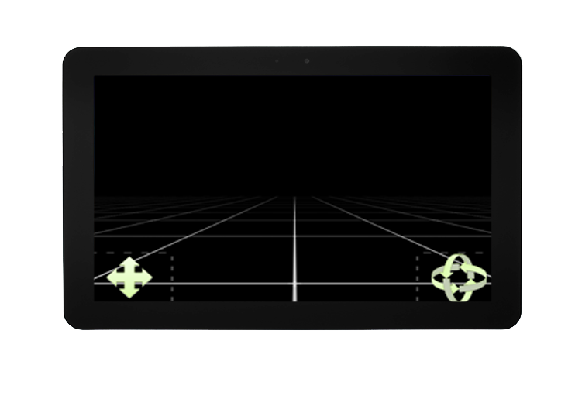
3C
Character
Le joueur contrôle le plongeur biologiste.
Il peut prendre des photos et interagir avec son environnement.
Il doit gérer l’oxygène.
La capacité de son sac est limité.
Camera
3D
Vue objective.
Control
Déplacement
Gestion caméra

Slide 6
Réferences

